Slide 1

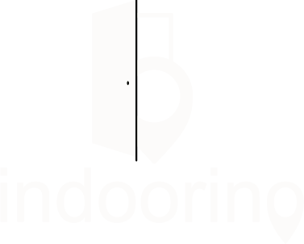
Indoorino, Android Pie + WiFi RTT
1) Video
2) Idee
3) RTT
4) GPS
5) technische Umsetzung
6) Unity
7) LibGDX
8) Prototyp
10) Ausblick in die Zukunft
Video · Idee · RTT · GPS · technische Umsetzung · Unity · LibGDX · Prototyp · Ausblick in die Zukunft

Slide 2
Indoorino, Android Pie + WiFi RTT
Projekt-Thema: Indoor-Navigation mittels Android Pie und RTT
Zusammenarbeit mit Industriemuseum Lauf
Hörspiel sowie virtueller Charakter als Navigations-Führung
Augmented Reality in App integriert
RTT-Geräte sind nicht verfügbar
GPS als neues Konzept
Tropenhaus des Tiergartens dient als neues Areal für die Navigation
Indoorino -> Zoorino!
Video · Idee · RTT · GPS · technische Umsetzung · Unity · LibGDX · Prototyp · Ausblick in die Zukunft

Slide 3

Indoorino, Android Pie + WiFi RTT
Video · Idee · RTT · GPS · technische Umsetzung · Unity · LibGDX · Prototyp · Ausblick in die Zukunft

Slide 4
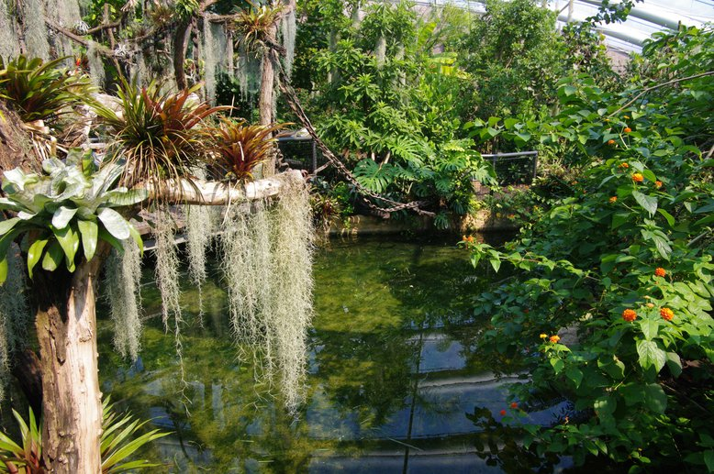
Indoorino, Android Pie + WiFi RTT
Video · Idee · RTT · GPS · technische Umsetzung · Unity · LibGDX · Prototyp · Ausblick in die Zukunft

Slide 5
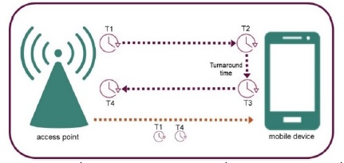
Indoorino, Android Pie + WiFi RTT
Round Trip Time (Rundreisezeit/Paketumlaufzeit)
Android Pie und IEEE 802.11mc Protokoll
1-2 Meter Genauigkeit
Video · Idee · RTT · GPS · technische Umsetzung · Unity · LibGDX · Prototyp · Ausblick in die Zukunft

Slide 6
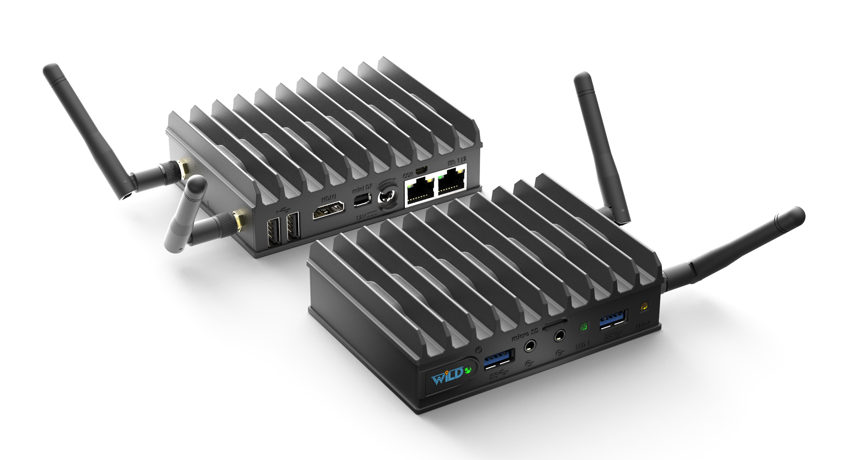
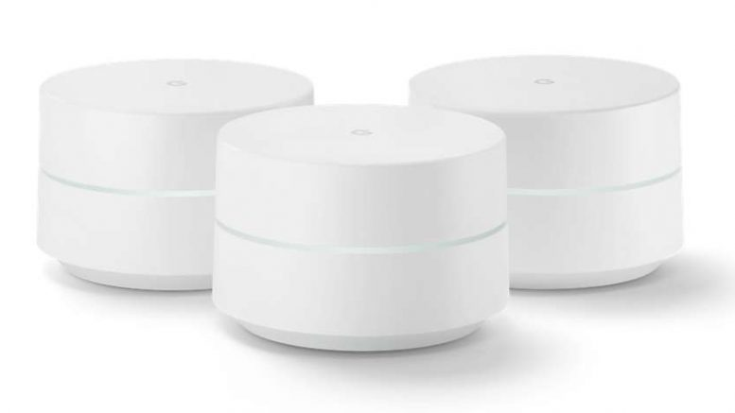
Indoorino, Android Pie + WiFi RTT
Google
Compulab Wild
Video · Idee · RTT · GPS · technische Umsetzung · Unity · LibGDX · Prototyp · Ausblick in die Zukunft

Slide 7
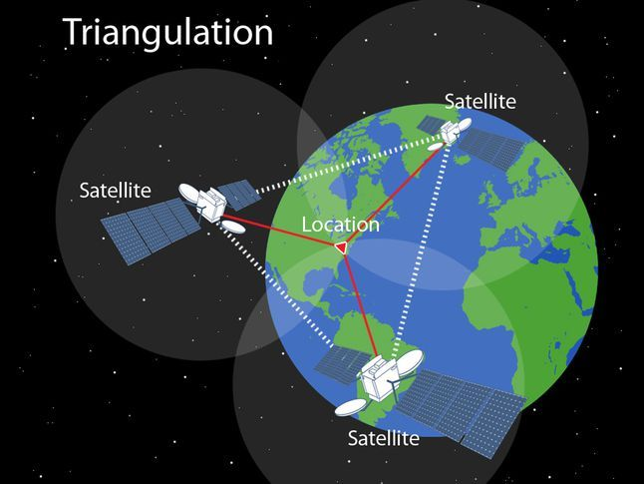
Indoorino, Android Pie + WiFi RTT
GPS (Global Positioning System)
Amerikanisches Navigationssystem zur Positionsbestimmung
3 von 24 Satelliten theoretisch immer sichtbar
Satellit sendet Signal (Name + Uhrzeit)
Abstandsmessung durch Zeitdifferenz
5 - 10 Meter Genauigkeit
Video · Idee · RTT · GPS · technische Umsetzung · Unity · LibGDX · Prototyp · Ausblick in die Zukunft

Slide 8

Indoorino, Android Pie + WiFi RTT
UNITY 3D vs. Unreal Engine 4
2D/3D
C# Scripting API
mehr Assets
Video · Idee · RTT · GPS · technische Umsetzung · Unity · LibGDX · Prototyp · Ausblick in die Zukunft

Slide 9
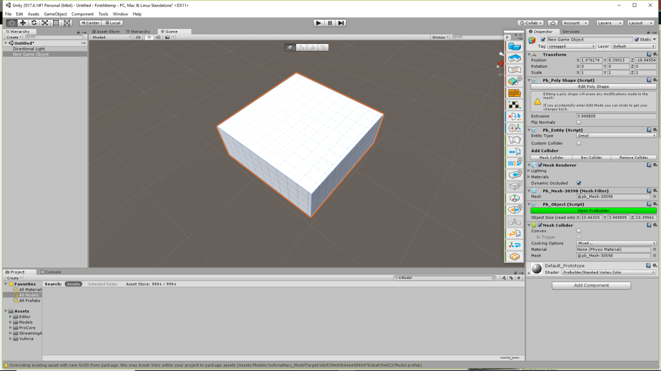
Indoorino, Android Pie + WiFi RTT
mehr Zielplattformen
einfache Benutzeroberfläche
schneller und umgänglicher
Augmented/Virtual Reality
Abzüge bei:
keine Blueprints
Grafik
Technische Umsetzung
Map mit Zielen
Video · Idee · RTT · GPS · technische Umsetzung · Unity · LibGDX · Prototyp · Ausblick in die Zukunft

Slide 10
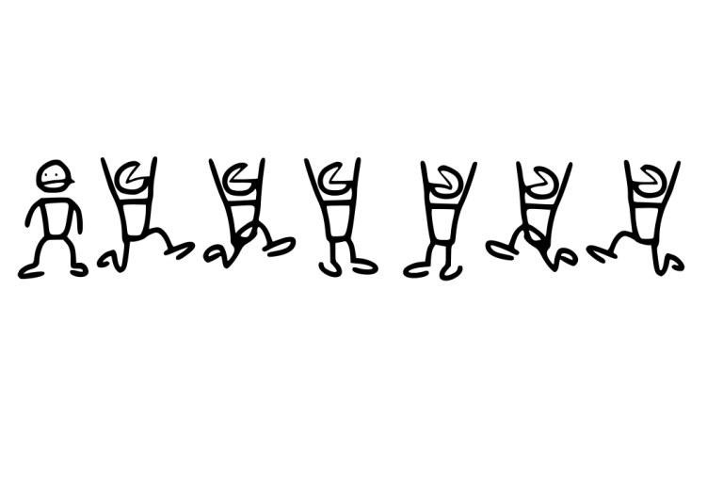
Indoorino, Android Pie + WiFi RTT
Gameobject Follow Path
Collision Detection
Animationen
AR-Test
GPS
Video · Idee · RTT · GPS · technische Umsetzung · Unity · LibGDX · Prototyp · Ausblick in die Zukunft

Slide 11
Indoorino, Android Pie + WiFi RTT
- GPS-Location-Tracking in UNITY 3D sehr ungenau
->Plug-In über Android Studio
- Java Plug-In nicht kompatibel mit UNITY 3D
Video · Idee · RTT · GPS · technische Umsetzung · Unity · LibGDX · Prototyp · Ausblick in die Zukunft

Slide 12

Indoorino, Android Pie + WiFi RTT
Video · Idee · RTT · GPS · technische Umsetzung · Unity · LibGDX · Prototyp · Ausblick in die Zukunft

Slide 13




Indoorino, Android Pie + WiFi RTT
Open Source 3D Grafikframework
Lightweight Java Game Library
Java3D
Video · Idee · RTT · GPS · technische Umsetzung · Unity · LibGDX · Prototyp · Ausblick in die Zukunft

Slide 14
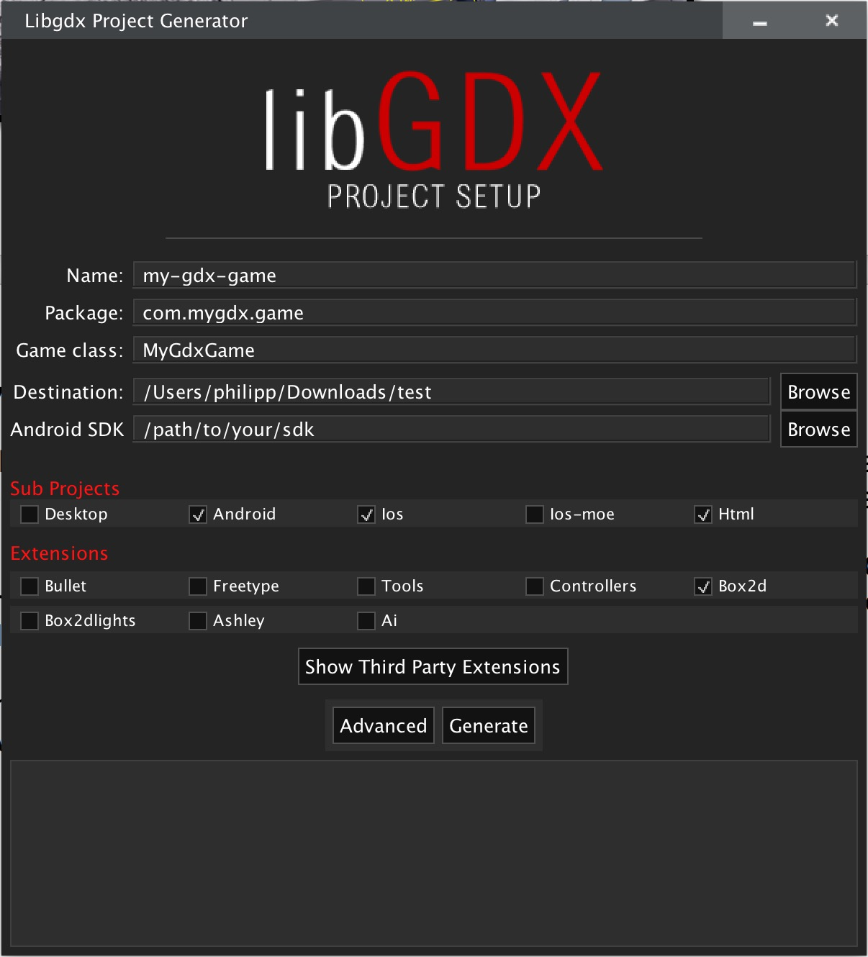
Indoorino, Android Pie + WiFi RTT
- Mario Zechner (Entwickler)
- Open Source
- Plattformunabhängig
- Android Studio kompatibel
- JAVA (nativer Code)
Video · Idee · RTT · GPS · technische Umsetzung · Unity · LibGDX · Prototyp · Ausblick in die Zukunft

Slide 15
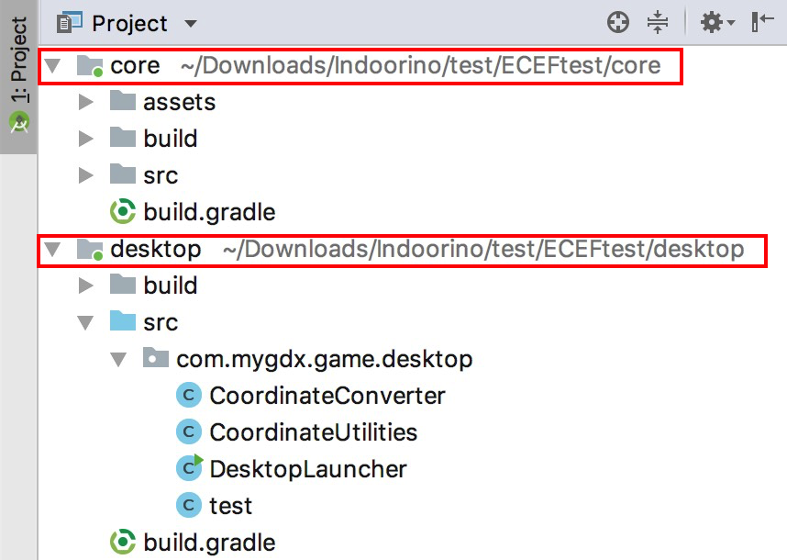
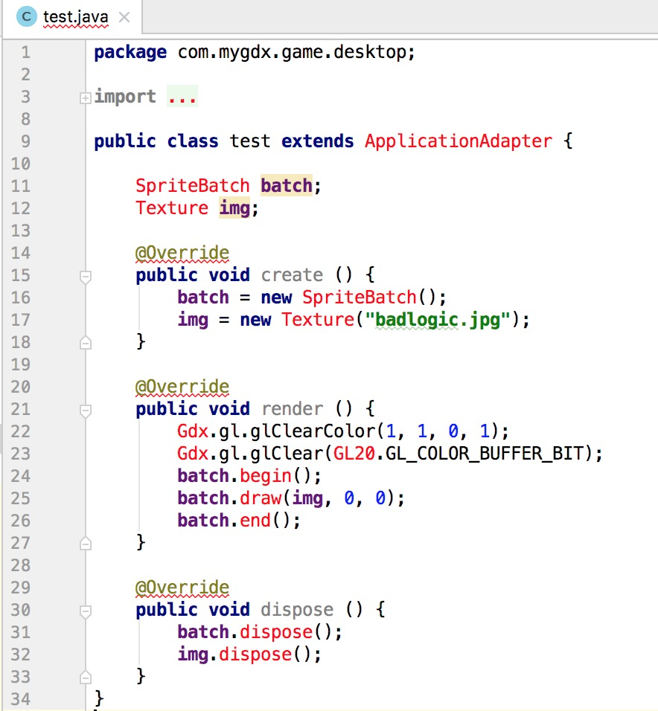
Indoorino, Android Pie + WiFi RTT
Ordnerstruktur
Klassenaufbau
Video · Idee · RTT · GPS · technische Umsetzung · Unity · LibGDX · Prototyp · Ausblick in die Zukunft

Slide 16
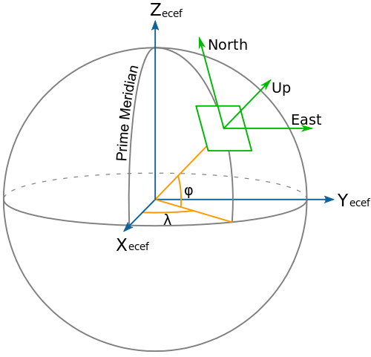
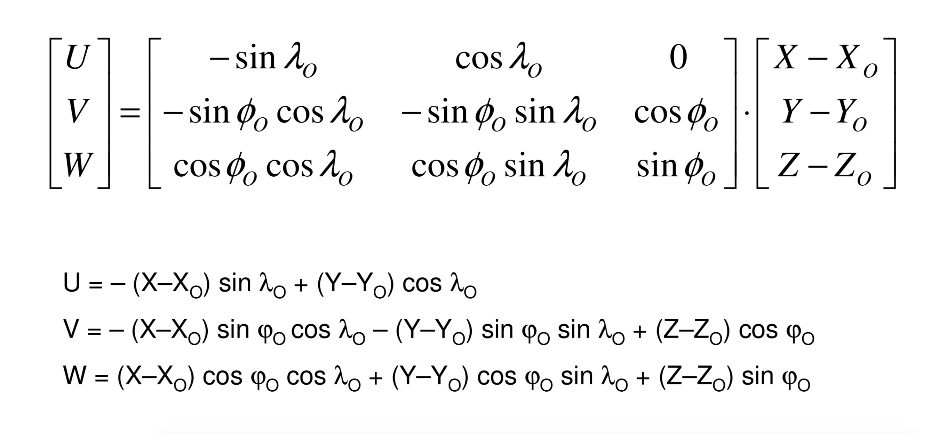
Indoorino, Android Pie + WiFi RTT
GPS Koordinaten zu lokalen Koordinaten
// GPS_2_ENU();
=
Video · Idee · RTT · GPS · technische Umsetzung · Unity · LibGDX · Prototyp · Ausblick in die Zukunft

Slide 17
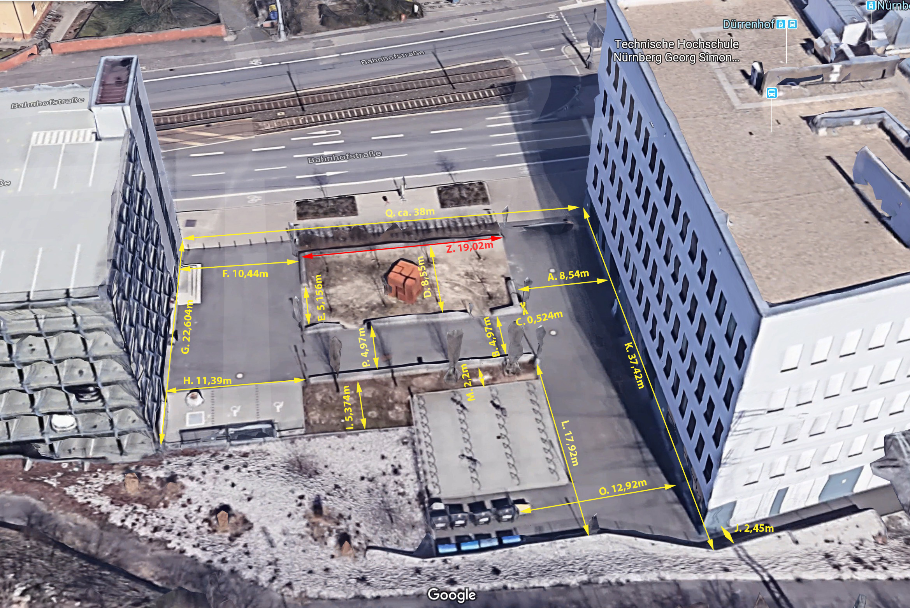
Indoorino, Android Pie + WiFi RTT
Video · Idee · RTT · GPS · technische Umsetzung · Unity · LibGDX · Prototyp · Ausblick in die Zukunft

Slide 18
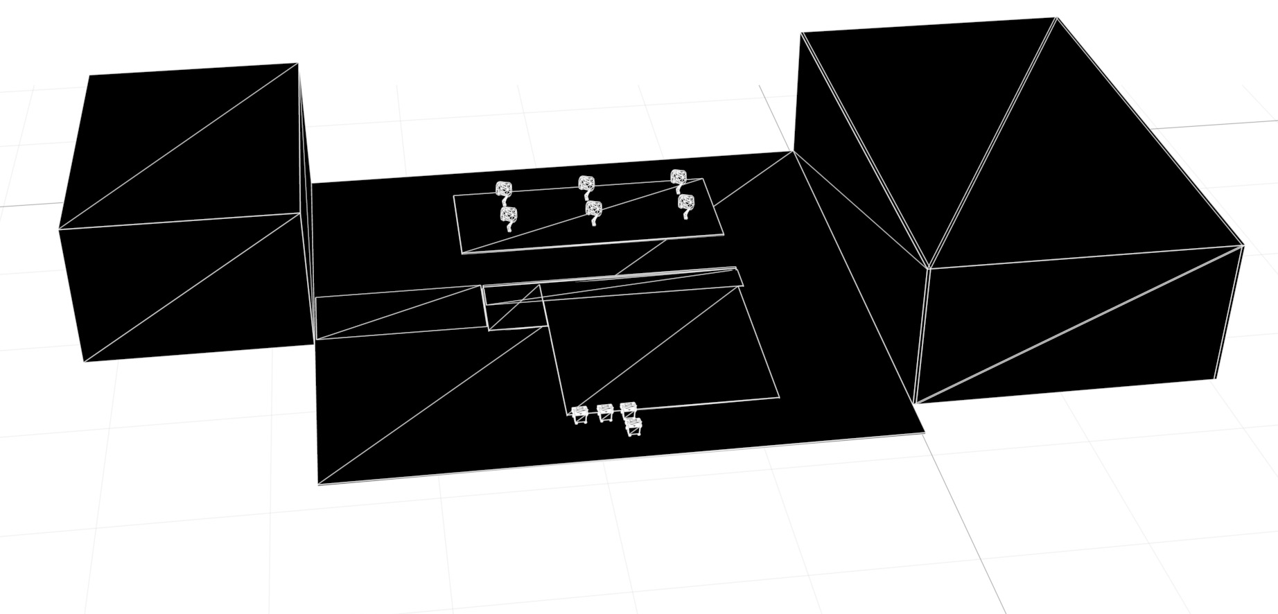
Indoorino, Android Pie + WiFi RTT
Video · Idee · RTT · GPS · technische Umsetzung · Unity · LibGDX · Prototyp · Ausblick in die Zukunft

Slide 19

Indoorino, Android Pie + WiFi RTT
Video · Idee · RTT · GPS · technische Umsetzung · Unity · LibGDX · Prototyp · Ausblick in die Zukunft

